Slide 1
Séminaire : Méthodes d’analyse des exigences pour la sécurisation, l’évolution et l’adaptation des logiciels
Denisse MUNANTE
25/06/2019
Pour l’équipe de recherche P4S

Slide 2
Doctorat - UPPA, France
(01/2011 - 12/2014)

Slide 3
Sécurisation des Logiciels

Slide 4
L’Ingénierie des Systèmes est une approche interdisciplinaire pour formaliser le développement des systèmes.
Introduction
avant : systèmes centralisés
maintenant : systèmes interconnectés (réseau, Internet, etc.) Ce changement augmente les risques de faille informatique.
Les propriétés de sécurité principales à assurer sont :
l’intégrité
la confidentialité la disponibilité
la non-répudiation et la non-imputation
l’authentification
Premiers modèles de sécurité : contrôle d’accès et contrôle de flux (1970).

Slide 5
Introduction
Problématique
Aujourd’hui, la majorité des problèmes de sécurité sont :
issus d’erreurs et de mauvaises définitions dans le processus d’ingénierie des systèmes.
provoqués à cause du passage informel des besoins vers la définition de la politique de sécurité.
Qu’utiliser pour aborder ces problèmes ? :
IDM et MDA

Slide 6
Introduction
Problématique
La sécurité dirigée par les modèles
Les approches basées sur UML (UMLsec, SecureUML, SECTET, ...) Les approches orientées aspects (Contrôle d’accès composables, ...)
Les approches orientées buts (Secure i*, KAOS+obstacles, Secure Tropos, Les approches basées sur les “problem frames” (SEPP, SREF, ...)
Conclusion : Aucune de ces approches ne s’appuie complètement sur IDM + MDA.
Objectifs du travail de recherche :
intégrer les aspects sécurité au plus tôt dans l’ingénierie des systèmes,
définir un processus d’ingénierie basé sur IDM + MDA qui permet d’intégrer les aspects de sécurité,
évaluer la politique de sécurité à un haut niveau d’abstraction.

Slide 7
Approche SecAMDE
SecAMDE : Introduction
SecAMDE est une approche ..
générique qui permet d’identifier, concevoir et évaluer des aspects de sécurité au plus tôt dans l’ingénierie des systèmes.
basée sur IDM (modèles) et MDA (processus d’ingénierie : niveau CIM et niveau PIM).

Slide 8
Méthode MoDELO
MoDELO : Introduction
MoDELO est une méthode ..
basée sur l’approche SecAMDE qui permet d’identifier, concevoir et évaluer des aspects de contrôle d’accès/d’usages au plus tôt dans l’ingénierie des systèmes.
basée sur le modèle de contrôle d’accès OrBAC.

Slide 9
Méthode MoDELO MoDELO : Introduction
Le modèle OrBAC (Organization Based Access Control)
http ://orbac.org
Le contrôle d’accès ..
sert à définir les droits qu’un sujet a pour réaliser une action sur un objet. RBAC, TBAC, VBAC, TMAC, OrBAC, ..
Modèle retenu : OrBAC (richesse sémantique).

Slide 10
Méthode MoDELO
Architecture de la méhode MoDELO

Slide 11
Méthode MoDELO Architecture de la méhode MoDELO
MoDELO - L’identification

Slide 12
Méthode MoDELO Architecture de la méhode MoDELO
MoDELO - L’identification
Méta-Modèle « MoDELO CIM »

Slide 13
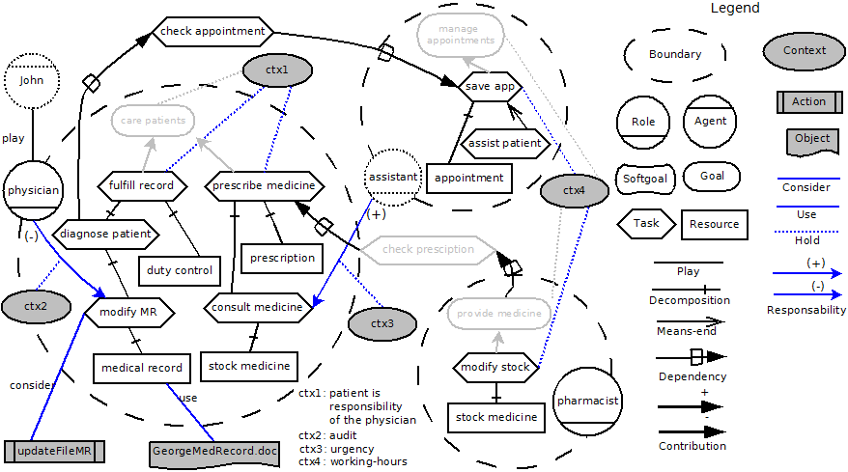
Méthode MoDELO Architecture de la méhode MoDELO
MoDELO - L’identification
Méta-Modèle « MoDELO CIM »

Slide 14
Méthode MoDELO Architecture de la méhode MoDELO
MoDELO - La conception

Slide 15
Méthode MoDELO Architecture de la méhode MoDELO
MoDELO - La conception
Méta-Modèle « MoDELO PIM »

Slide 16
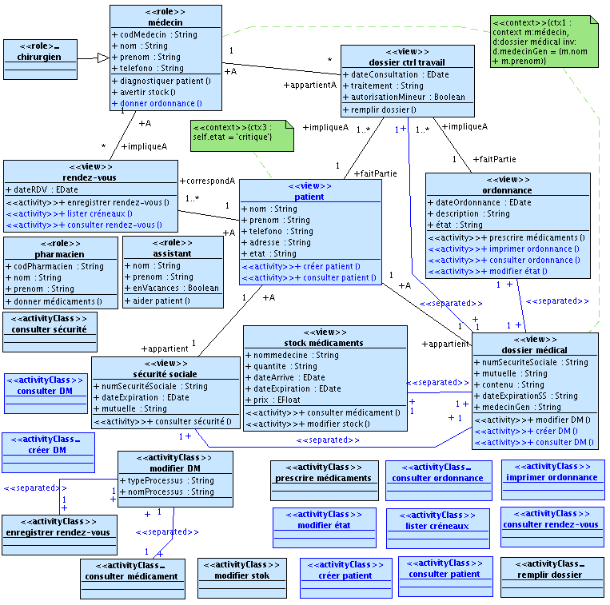
Méthode MoDELO Architecture de la méhode MoDELO
MoDELO - La conception
Méta-Modèle « MoDELO PIM »

Slide 17
Méthode MoDELO Architecture de la méhode MoDELO
MoDELO - L’évaluation

Slide 18
Méthode MoDELO Architecture de la méhode MoDELO
MotOrBAC
Référence : http ://motorbac.sourceforge.net/
MotOrBAC est un outil qui intègre à la fois la spécification et l’administration de politiques de sécurité OrBAC.
Ses principales fonctionnalités sont :
L’éditeur
Le simulateur
Le vérificateur de la consistance

Slide 19
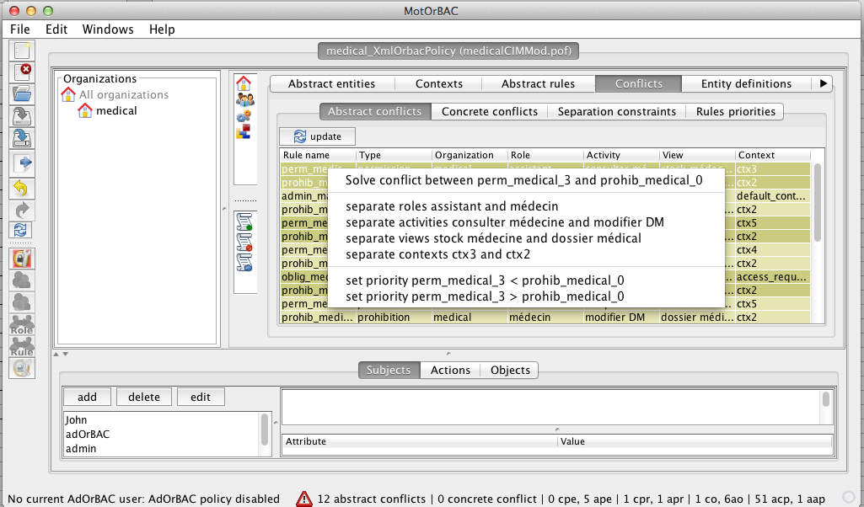
Méthode MoDELO
Processus d’Ingénierie de MoDELO

Slide 20
Conclusion
Conclusion
Contributions :
un processus d’ingénierie SecAMDE qui d’un point de vue général permet d’identifier, de concevoir et d’évaluer les aspects sécurité au plus tôt dans l’ingénierie des systèmes ;
une déclinaison de SecAMDE, la méthode MoDELO, qui permet d’identifier, de concevoir et d’évaluer les politiques de contrôle d’accès/d’usages OrBAC à partir de l’identification des besoins dans l’ingénierie des systèmes ;

Slide 21
Postdoc - FBK, Italie
(09/2015 - 04/2018)

Slide 22
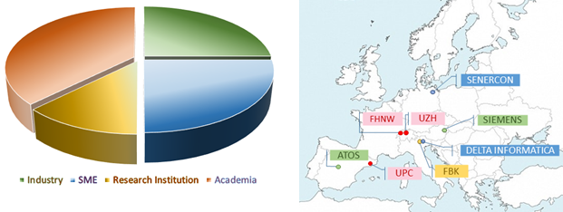
SUPERSEDE
Un projet HORIZON 2020
Appel à projet : H2020-ICT-2014-1 (Tools and methods for Software Development)
Titre: SUpporting evolution and adaptation of PERsonalized Software by Exploiting contextual Data and End-user feedback (Une approche qui supporte l’évolution et l’adaptation du Software à partir des données contextuelles et des commentaires des utilisateurs)
Date de démarrage : Mai 1, 2015 (Durée : 36 mois)
Partenaires : 8 (4 Académie/Recherche; 4 Industriels)

Slide 23
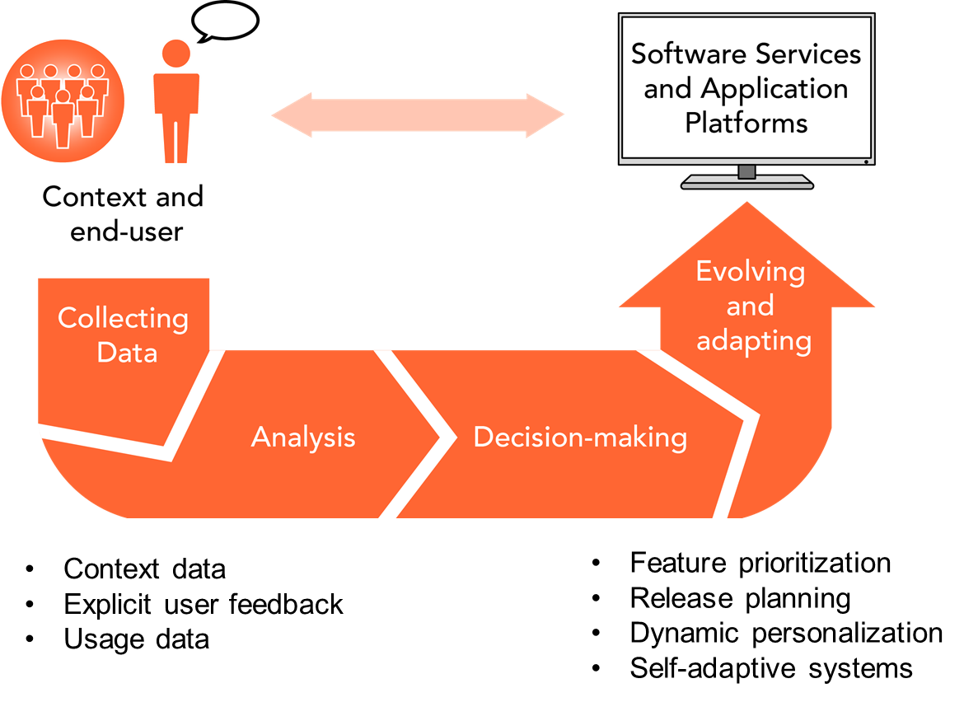
SUPERSEDE Une approche qui supporte l’évolution et l’adaptation du Software à partir des données contextuelles et des commentaires des utilisateurs
Méthodes et outils pour aider à la prise de décision dans le cadre de l’évolution et de l’adaptation de services et d’applications pendant leur fonctionnement (runtime), sur base des avis utilisateurs et de données contextuelles

Slide 24
SUPERSEDE 3 Cas avec les partenaires industriels
ATOS

Slide 25
L’évolution des logiciels dans un processus Agile de développement tel que Scrum

Slide 26
DMgame est un logiciel qui explore la relation entre les commentaires des utilisateurs (end-user feedback) et les besoins des systèmes afin d’extraire de l’information qui supporte la décision
DMgame est basé sur AHP (The Analytical
Hierarchy Process) et des éléments de ludification
* Online Role-Playing Game

Slide 27
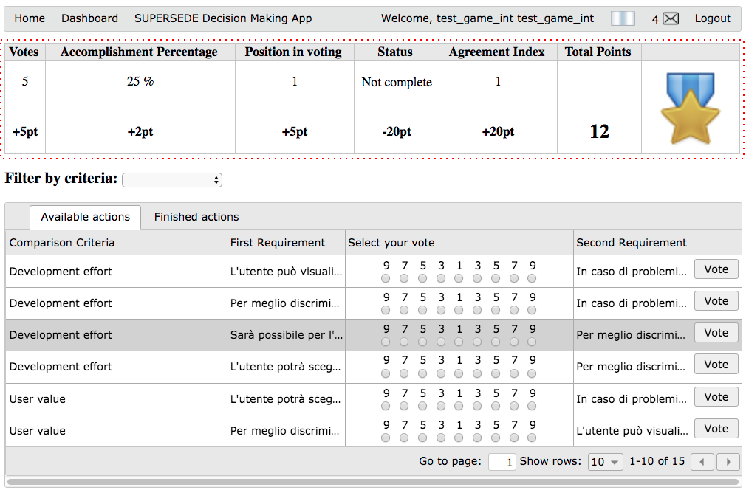
DMgame Une barre de progression, le classement au vote, l’état, le niveau d’accord avec le groupe, le total de points, et le grade

Slide 28
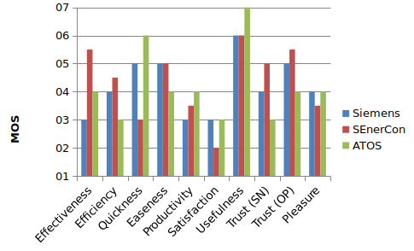
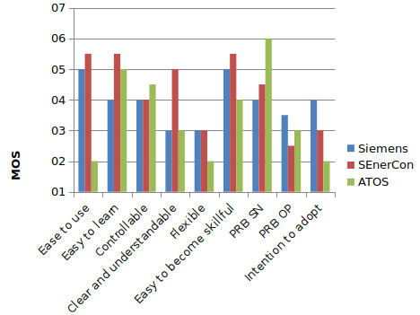
DMgame Deux évaluations : (1) avec les trois compagnies
Les résultats démontrent que les éléments de ludification du processus de priorisation des besoins (requirements) est perçu à être utile pour l’industrie. Ses bénéfices sont plus appréciés dans compagnies grandes avec des processus de décision plus complexes et équipes distribués de manière remote.

Slide 29
DMgame Deux évaluations : (2) un quasi expérience avec des étudiants Master 1 Objectif : Analyser l’impact des éléments de ludification

Slide 30
DMgame v2.0 Objectif : prendre en compte l’avis des utilisateurs finaux
La multitude d’utilisateurs
L’équipe de développement
Cela pourrait être bien d’avoir …
Quels sont les besoins que nos utilisateurs aimeront le plus ? Lesquels sont les plus “sexy” pour les utilisateurs ?
Je n’aime pas cela
Cela ne marche pas ..
En considérant nos limites de ressources et de temps .. En considérant la complexité technique, quels sont les besoins que nous devons implémenter en premier ?
Cela me plaît …
J’aime ça …
Business manager
Technical manager

Slide 31
DMgame v2.0
DMgame v2 explore la relation entre les commentaires des utilisateurs (end-user feedback) et les besoins des systèmes afin d’extraire de l’information qui supporte la décision.
DMgame v2 est basé sur les utiles du traitement automatique du langage naturel (NLP).

Slide 32
DMgame v2.0 Evaluation : un quasi experiment avec des étudiants Master 1
Deux questions de recherche à répondre :
RQ1 : Quelle est l’efficacité de la technique utilisée pour déterminer la liaison entre les commentaires des utilisateurs et les besoins du système ?
RQ2 : Quelle est l’efficacité de l’approche proposé pour aider la prise à décision de la priorisation des besoins en utilisant les commentaires des utilisateurs?
Cela fait partie d’un papier que nous (moi et l’équipe SE de FBK) sommes en train de rédiger pour le journal IST.

Slide 33
L’adaptation des logiciels en cours d’exécution

Slide 34
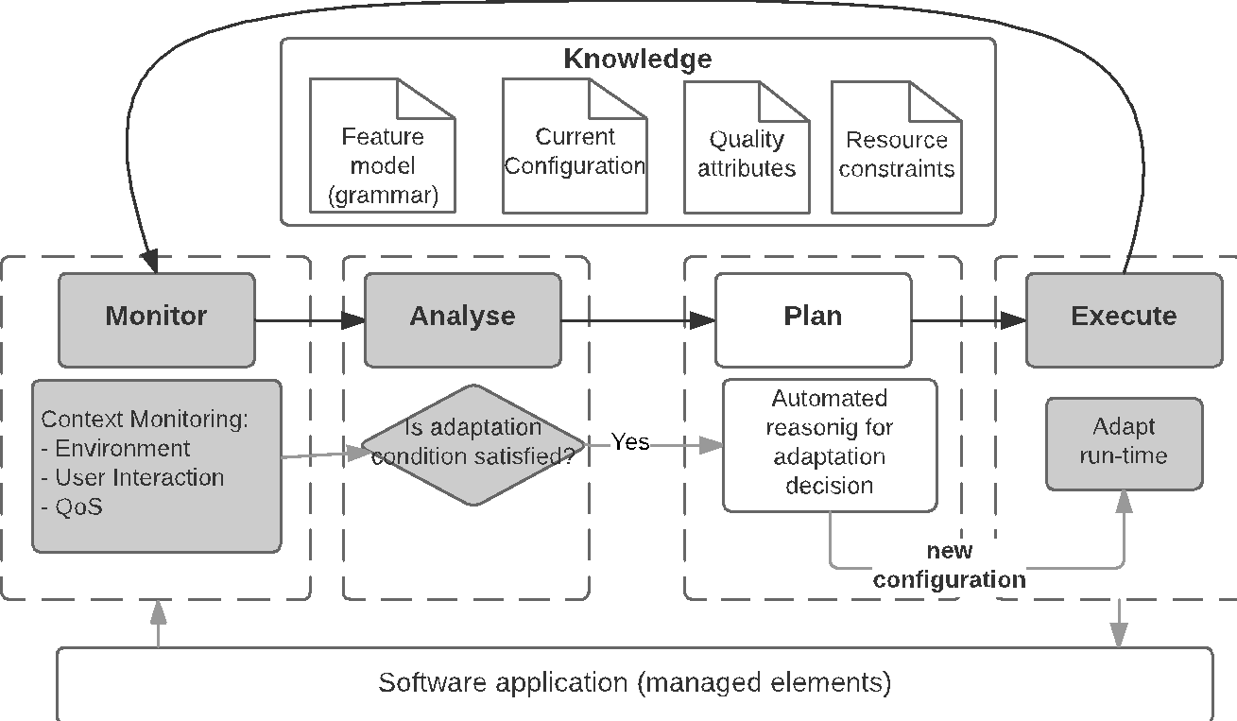
DynAdapt
DynAdapt est un logiciel qui permet de choisir la ou les configurations optimales (algorithmes génétiques) selon certains critères de qualité.
DynAdapt est basé sur les modèles de caractéristiques (feature models).

Slide 35
DynAdapt
DynAdapt est basé sur NSGAII (Non-dominated Sorting Genetic Algorithm II).

Slide 36
DynAdapt Deux évaluations : (1) cas d’utilisation Drupal utilisé par des autres techniques similaires.
7 attributs utilisés : (1) Lines of code (LOC) to be minimised, (2) Cyclomatic complexity (CC) to be minimised, (3) Test Assertions to be maximised, (4) Number of installations to be maximised, (5) Number of developers to be minimised,
(6) Number of changes to be minimised,
and (7) Number of reported faults to be minimised.
1 contrainte ajoutée : (1) number of reported faults should not contain more than 500 number of faults.

Slide 37
DynAdapt Deux évaluations : (2) avec un outil pour collecter les commentaires d’utilisateurs (SUPERSEDE feedback gathering tool)
La phase d’exécution est basée sur JSON messages.

Slide 38
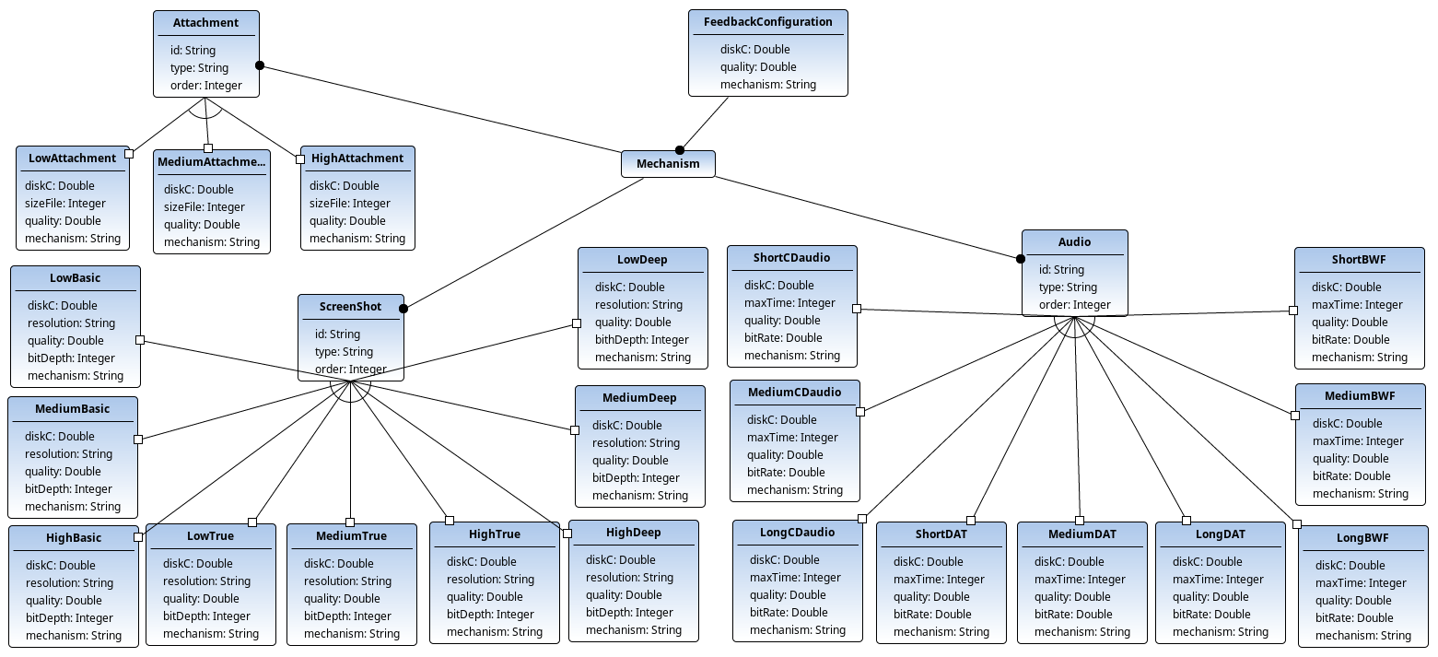
DynAdapt Deux évaluations : (2) avec un outil pour collecter les commentaires d’utilisateurs (SUPERSEDE feedback gathering tool)

Slide 39
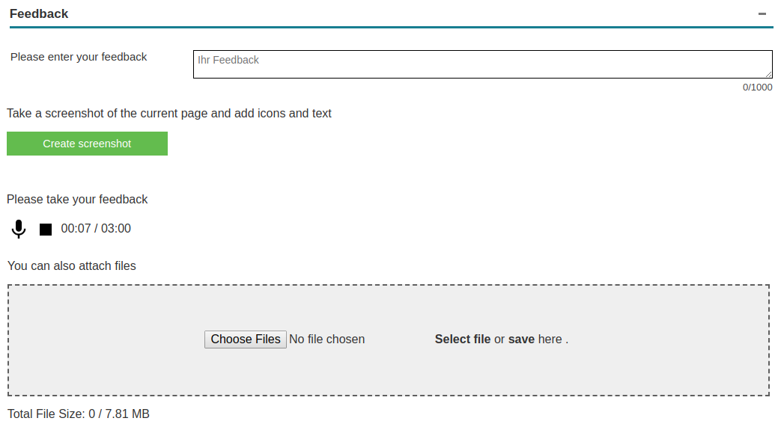
DynAdapt Deux évaluations : (2) avec un outil pour collecter les commentaires d’utilisateurs (SUPERSEDE feedback gathering tool)

Slide 40
Merci pour votre attention ! denisseal82@gmail.com

